Slide 1
带着耶稣的印记
黄力夫弟兄

Slide 2
从 今 以 后 ， 人 都 不 要 搅 扰 我 ， 因 为 我 身 上 带 着 耶 稣 的 印 记 。
加拉太书 6：17

Slide 3
这 段 圣 经
在加拉太书的结尾。
在保罗书信中，是个不寻常的结尾。
乍看起来，象是保罗的骄傲。
你们不要打扰我，我要安静一下。Zen 禅。
其实不是。

Slide 4
印 记
新译本译作“烙痕”。
是当时奴隶的记号。
英文圣经译作 marks，是多数，意思是“满身都是烙痕”。
别人一定看见。

Slide 5
永远服事主人
倘或奴仆明说：『我爱我的主人和我的妻子儿女，不愿意自由出去。』 他的主人就要带他到审判官那里，又要带他到门前，靠近门框，用锥子穿他的耳朵，他就永远服事主人。 出 21：5-6
完全自愿，主人不逼你。
和驯鹿身上的烙印不同。

Slide 6
不 要 搅 扰 我
英文是 do not give me trouble.
意思是“不要让我分心”。
保罗要专心一意的事奉主。
这是保罗的明志。

Slide 7
世 界 的 搅 扰
世俗的价值观往往困扰我们。
不要效法这个世界，只要心意更新而变化，叫你们察验何为神的善良、纯全、可喜悅的旨意。 罗 12：2
我自己的经历。

Slide 8
回应神的呼召
1986年，在一个退修会上。
戴绍曾牧师呼召“中国人，你在哪里？”。
我们夫妻，在泪眼模糊中站起来。
Any time, any where, any how, and at any cost.
无论“何时，何地，何法，何价”，要跟随耶稣。
我们愿意做奴隶，烙印加身。

Slide 9
耶稣要我们带职事奉。
我们一直战战兢兢，忠心事奉。
但有一次。岛主。
惭愧万分。

Slide 10
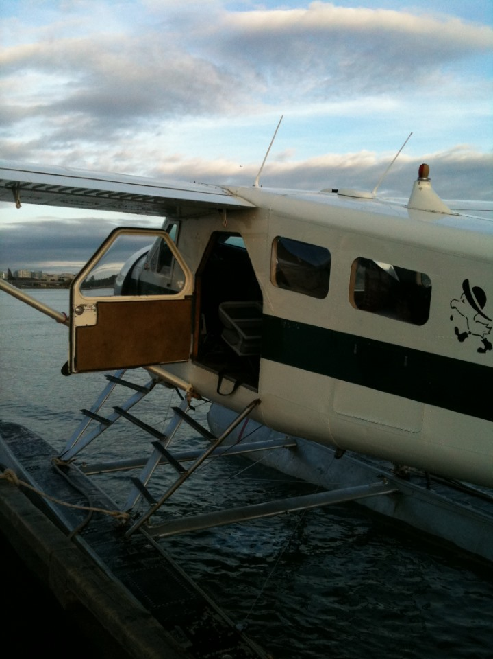

Slide 11


Slide 12
基督在我里面活着
我已经与基督同钉十字架。现在活着的，不再是我，乃是基督在我里面活着。 加 2:20
并且他替众人死，是叫那些活著的人不再为自己活，乃为替他们死而复活的主活。 林后 5：15
主为我们死，也要替我们活。你愿意吗？
应届毕业生退修会的故事。

Slide 13
价值观的改变
但我断不以别的夸口，只夸我们主耶稣基督的十字架；因这十字架，就我而论，世界已经钉在十字架上；就世界而论，我已经钉在十字架上。加 6：14
十字架代表死亡。
死亡，在原文里是“分离”的意思。
我们要于“世界”分离。
价值观的改变。

Slide 14
基督耶稣为至宝
只是我先前以为与我有益的，我现在因基督都当作有损的。
不但如此，我也将万事当作有损的，因我以认识我主基督耶稣为至宝。我为他已经丢弃万事，看作粪土，为要得著基督。 腓 3：7-8
开了20年的老车。
只在我们方便的时候才事奉？

Slide 15
对 神 的 忠 心
因为身上的印记，奴隶对主人忠心，是自愿的。
保罗也因着身上耶稣的印记，而对主忠心。
我感谢那给我力量的，我们主基督耶稣，因他以我有忠心，派我服事他。 提前 1:12
穆迪牧师的同工。

Slide 16
对 神 的 专 心
弟 兄 们 ， 我 不 是 以 为 自 己 已 经 得 着 了 。 我 只 有 一 件 事 ， 就 是 忘 记 背 后 努 力 面 前 的 ， 向 着 标 竿 直 跑 ， 要 得 神 在 基 督 耶 稣 里 从 上 面 召 我 来 得 的 奖 赏 。 腓 3:13-14
忘记，努力，直跑 → 专心

Slide 17
对 神 的 专 心
凡 在 军 中 当 兵 的 ， 不 将 世 务 缠 身 ， 好 叫 那 招 他 当 兵 的 人 喜 悦 。 提后 2:4
我们事奉神，有时必须犧牲自己的利益或兴趣。
德国的姐妹。
她身上带着耶稣的印记。

Slide 18
榜 样
那 婦 人 就 留 下 水 罐 子 ， 往 城 里 去 ， 对 众 人 说 ： 你 们 來 看 ！ 有 一 个 人 將 我 素 來 所 行 的 一 切 事 都 给 我 说 出 來 了 ， 莫 非 这 就 是 基 督 吗 ？ 约 4 ：28 - 29

Slide 19
井 边 的 婦 人
你們來看！
忘记了羞耻，为主作见证。
留下水罐子。
打水已经不重要，重要的是传福音。
这婦人身上带着耶稣的印记。

Slide 20
保 罗 与 西 拉
禁卒领了这样的命，就把他们下在内监里，两脚上了木狗。约在半夜，保罗和西拉祷告，唱诗赞美神，众囚犯也侧耳而听。忽然，地大震动，甚至监牢的地基都摇动了，监门立刻全开，众囚犯的锁链也都松开了。 徒 16：24-26
保罗和西拉，浑身是伤，但心里有平安。
祷告，唱诗赞美神。
身上带着耶稣的印记。

Slide 21
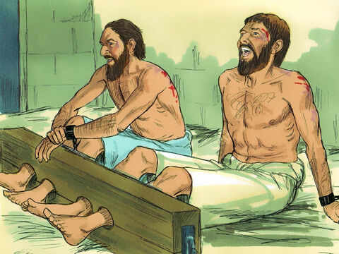

Slide 22
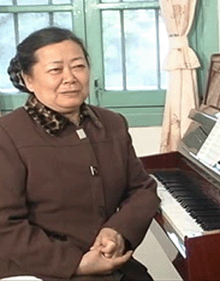
夜间的歌
厦门巡司顶教会。
音乐家，一生未嫁。
为主坐监，15年劳改。
蒙神恩典，喜聆和我在2005年有幸见了杨阿姨一面。
老人家满有喜乐。
我们看见了她身上耶稣的印记。
杨心斐姐妹，1928-2011

Slide 23
凡事谢恩
住牛棚的姐妹。
广东医科大学的医生。
“都是神的管教”。
谢谢主，赐我仔细读圣经的机会。
我们看见了她身上耶稣的印记。

Slide 24
管教
你们所忍受的，是神管教你们，待你们如同待儿子。焉有儿子不被父亲管教的呢？ 来 12：7
我们看自己是神的奴仆，神看我们是祂的儿子。
所以一定有管教。
凡管教的事，当时不觉得快乐，反觉得愁苦；后来却为那经练过的人结出平安的果子，就是义。 来 12：11
管教看起来是惩罚，其实是爱。
我从医生姐妹学到的功课。

Slide 25
奴隶还是儿女？
保罗看自己是耶稣的奴隶。
给我们做榜样。
但神看待我们，却不是奴隶，而是儿女。

Slide 26
你们既为儿子，神就差他儿子的灵进入你们的心，呼叫：「阿爸！父！」。 可见，从此以後，你不是奴仆，乃是儿子了；既是儿子，就靠著神为後嗣。 加 4：6-7
你看父赐给我们是何等的慈爱，使我们得称为神的儿女；我们也真是他的儿女。世人所以不认识我们，是因未曾认识他。 约一 3：1
这儿女的身份，是耶稣在十字架上流的宝血换来的。

Slide 27
